Slide 1
The first Group® 人力资源管理系统开发 - Human Resource Management System -
实训汇报
王彤 徐文文 师普
2019-7-16

Slide 2

人力资源管理系统开发
Contents
1
设计思路
2
实际开发
3
功能演示
4
代码解析

Slide 3
设计思路
人力资源管理系统开发
01
The design of the system

Slide 4

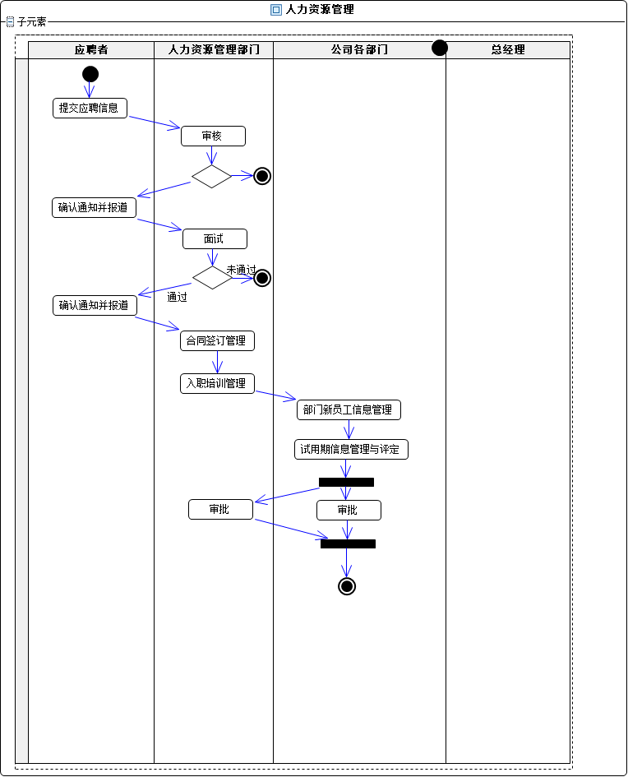
设计思路——活动图
应聘者
1
提交注册信息
查看部门信息
查看岗位信息
提交岗位申请
查看通知信息
人力资源管理员
2
查看员工信息
审核并修改员工状态
增加、修改、删除员工信息
增加、修改、删除部门信息
增加、修改、删除岗位信息

Slide 5

设计思路——用户故事表示
人力资源管理员
增加
删除
我需要审核并查看应聘者申请
我需要查看全部员工的信息
员工信息
人力资源管理员
申请状态
岗位信息
申请审核
我可以修改、删除员工信息
部门信息
申请统计
我可以增加、修改、删除部门信息
修改
查询
我可以增加、修改、删除岗位信息

Slide 6

设计思路——用户故事表示
应聘者
首先我需要提交注册信息
然后我需要查看公司的部门信息
查看公司的岗位招聘信息
我需要提交我的岗位申请
我需要查看我的应聘状态

Slide 7



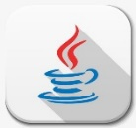


设计思路——开发工具
框架：BootStrap
响应式、框架清晰
前端开发
工具：Visio
界面原型设计
工具：Dreamweaver
可实时预览，代码提示
开发工具
语言：Java
有Java语言基础
后端开发
数据库：MySQL
体积小，容易配置
工具：IDEA
集成强大、智能提示

Slide 8
实际开发
人力资源管理系统开发
02
The Practical development

Slide 9
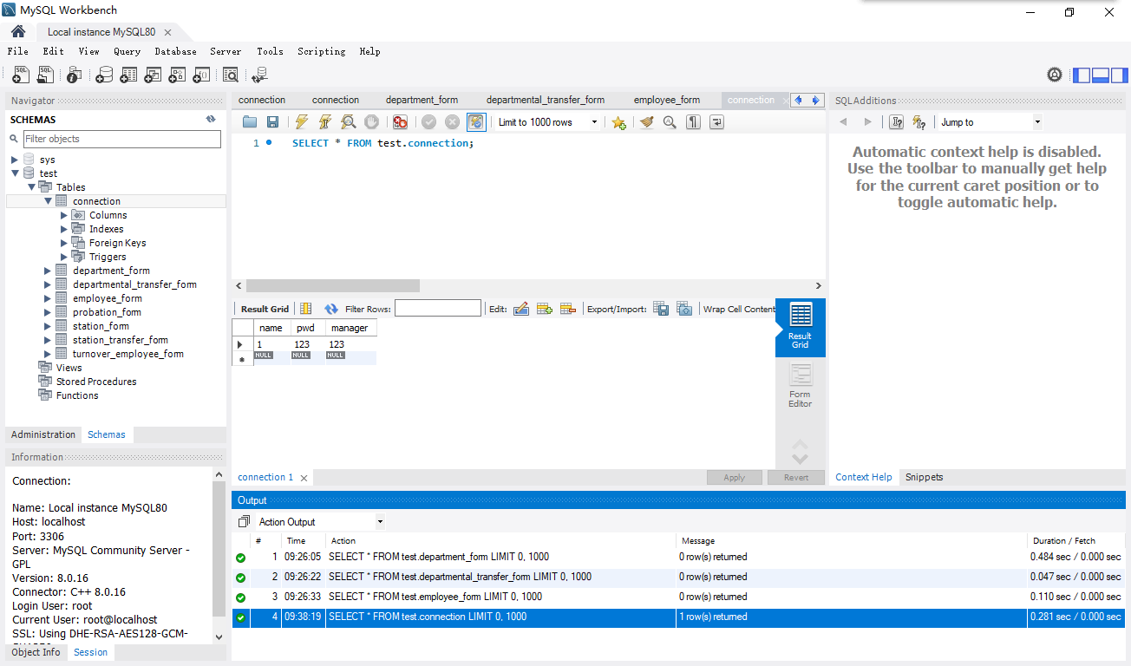
搭建数据库
1
设计数据库
1. 登录信息表
2.员工信息表
3.离职员工信息表
4.部门信息表
5.岗位信息表
2
生成数据库
3
连接数据库

Slide 10
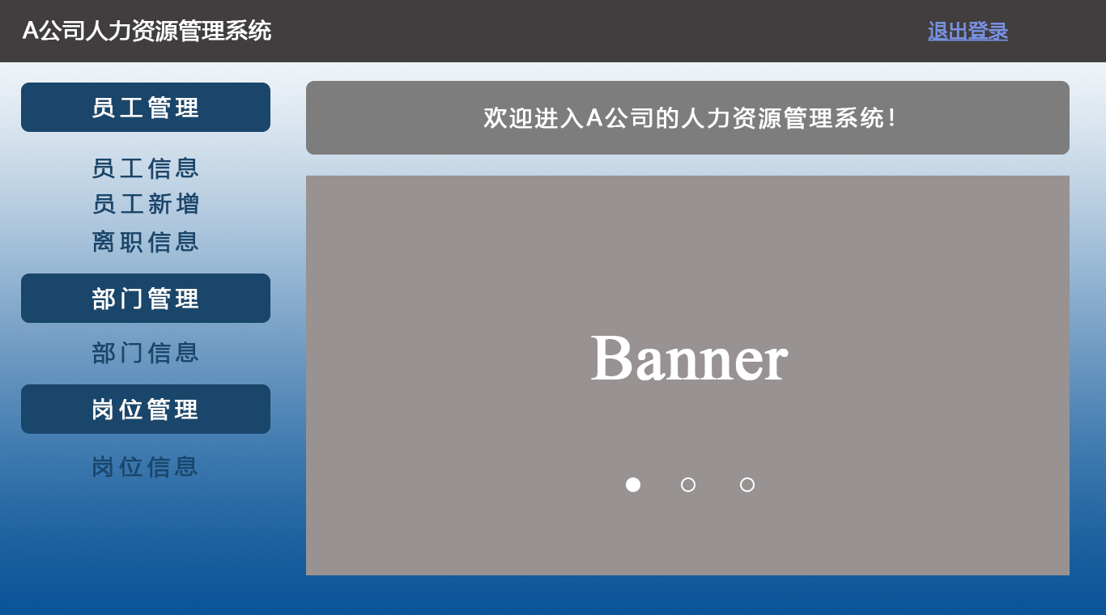
前端开发——界面设计

Slide 11

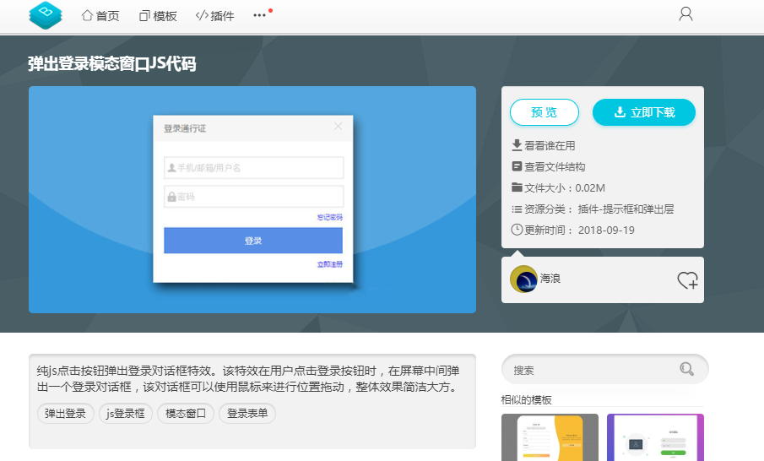
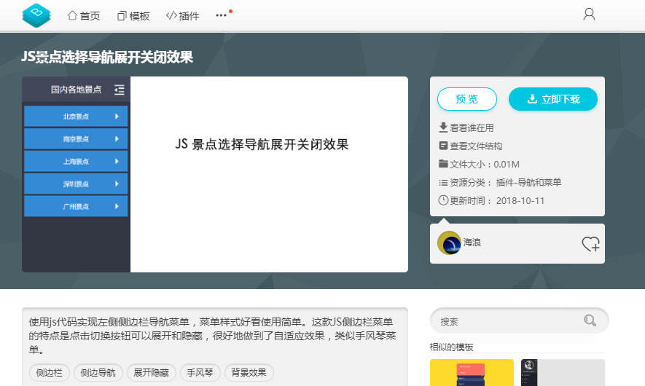
前端开发——模板修改
http://www.bootstrapmb.com/ Bootstrap 模板网站

Slide 12
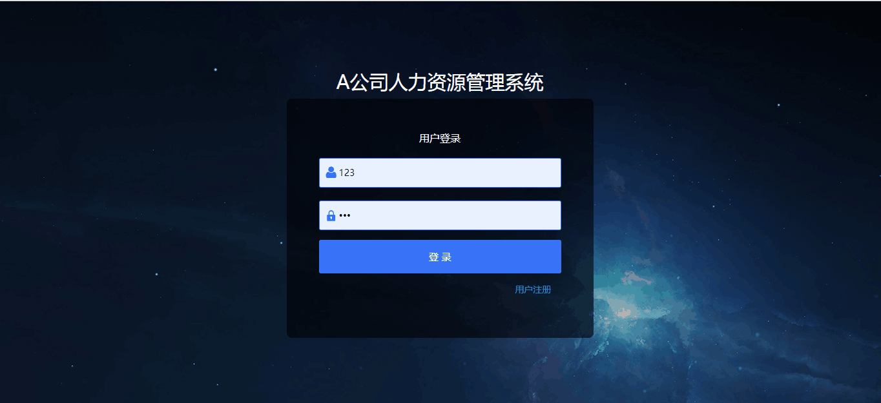
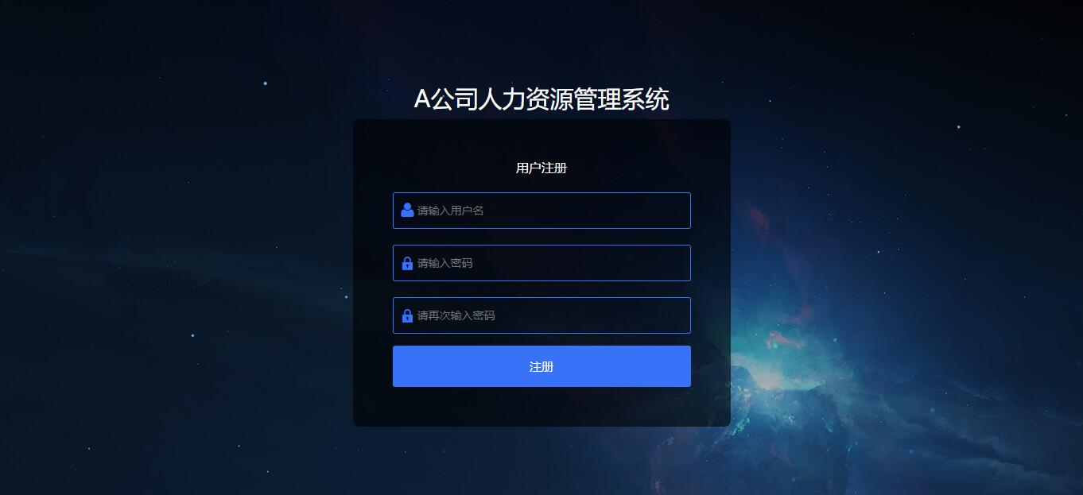
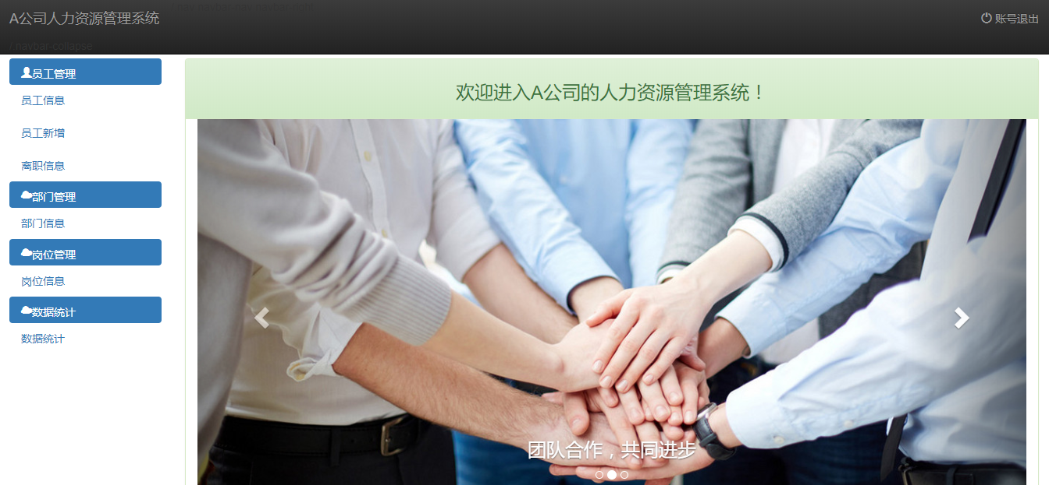
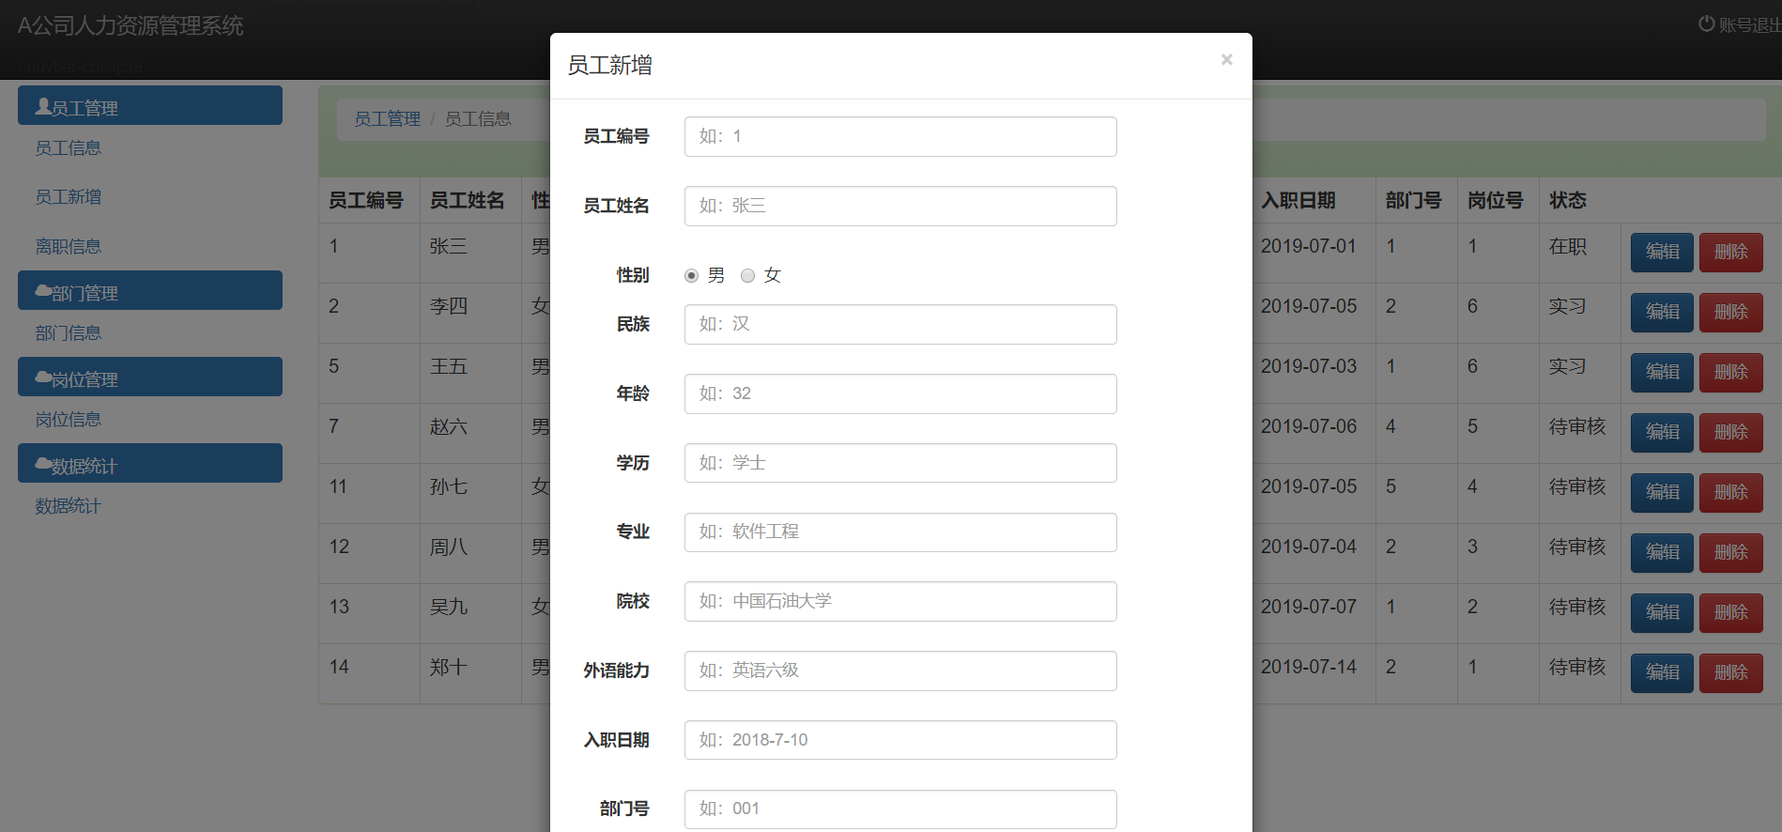
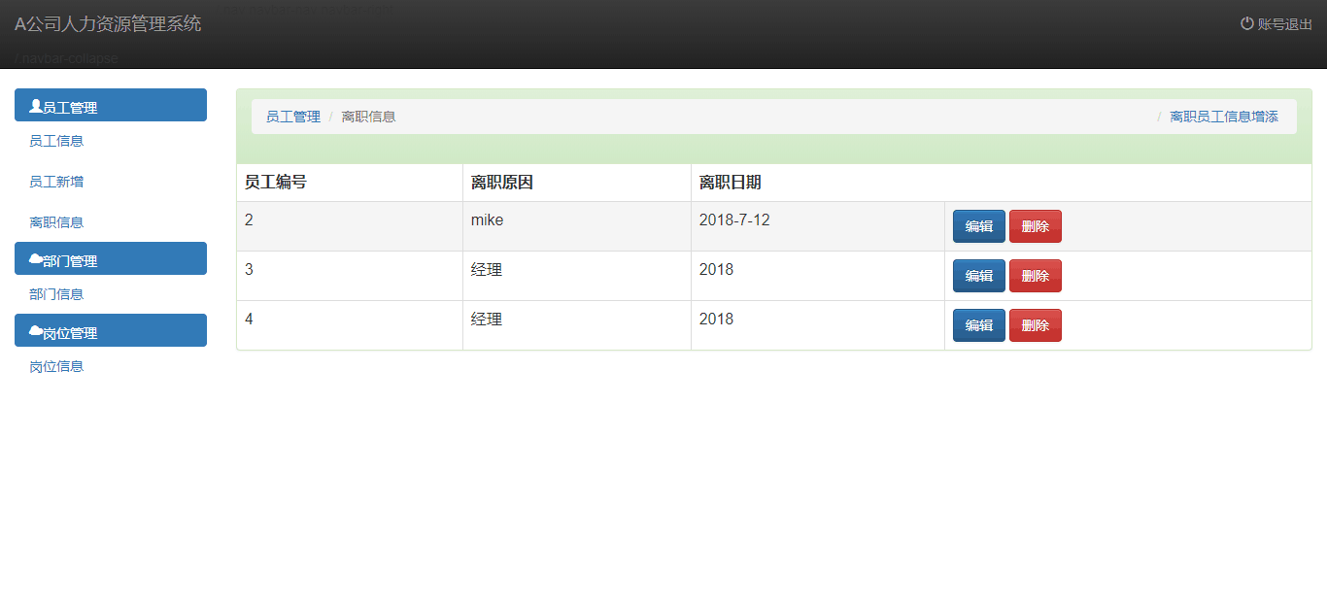
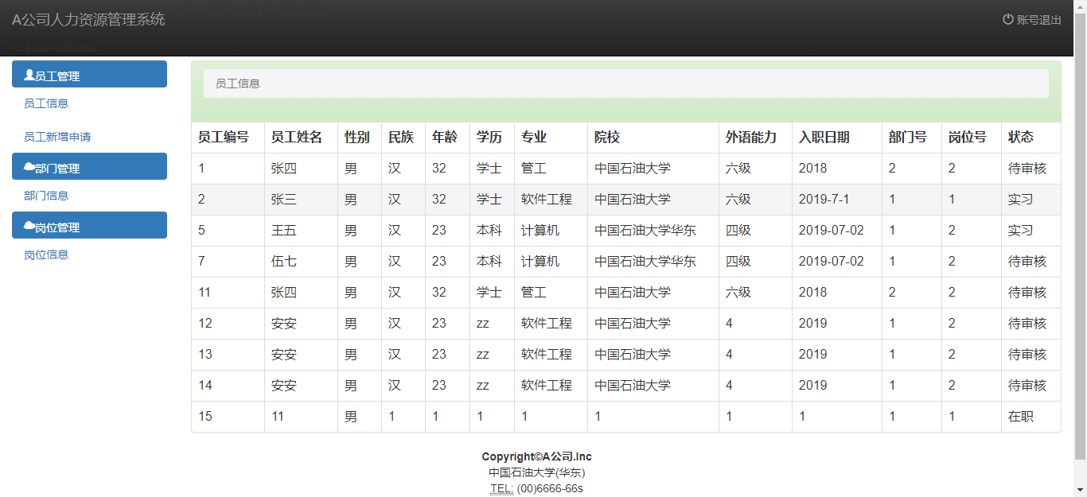
前端开发——开发界面

Slide 13
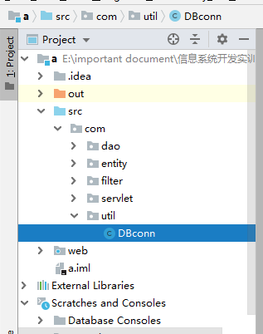
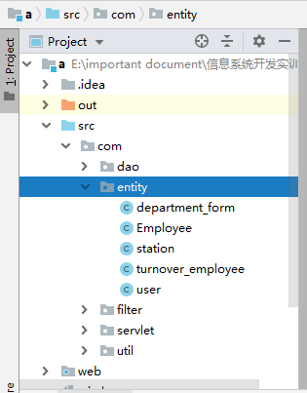
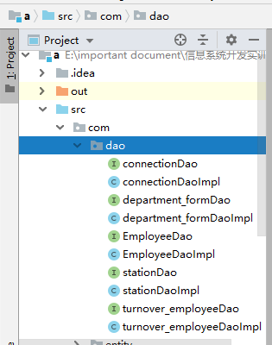
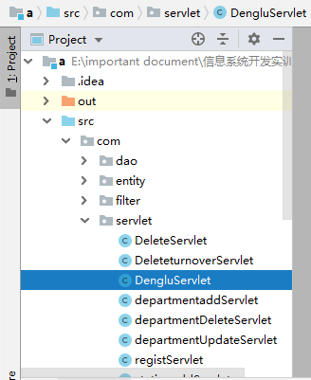
后端设计——博客学习
https://blog.csdn.net/qq_23994787/article/details/73612870?tdsourcetag=s_pctim_aiomsg
在util下新建一个DBconn类处理数据库的连接操作
在entity下新建一个User实体类
在dao下新建一个connectionDao接口，以及对应的方法实现类（使用接口是为了规范开发）
新建connectionDaoImpl.java，实现connectionDao接口及未实现的方法
在servlet下创建DengluServlet实现用户登录的操作

Slide 14
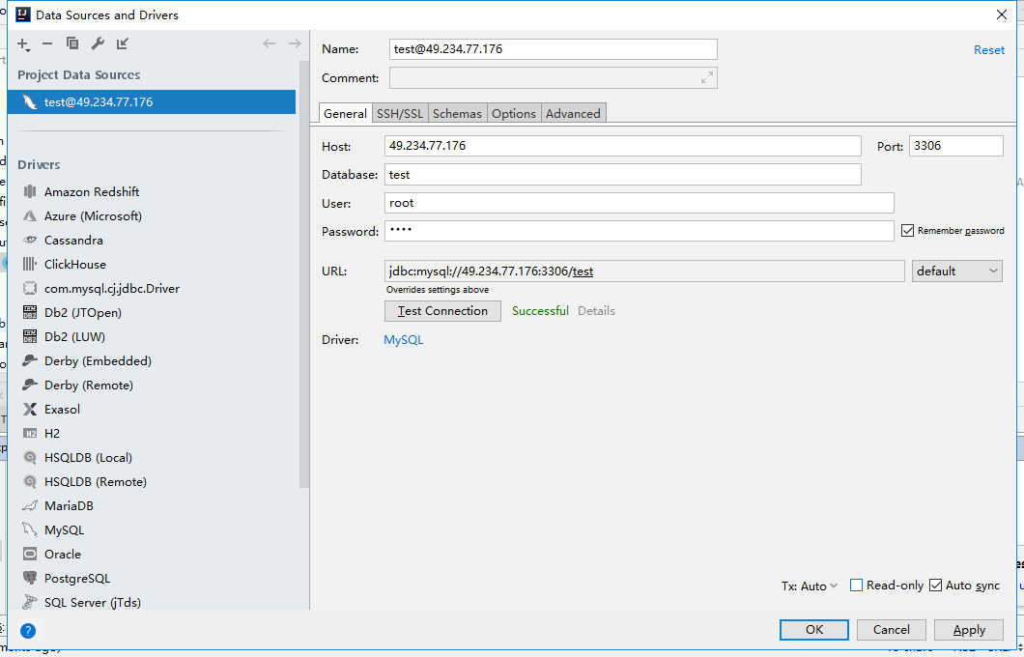
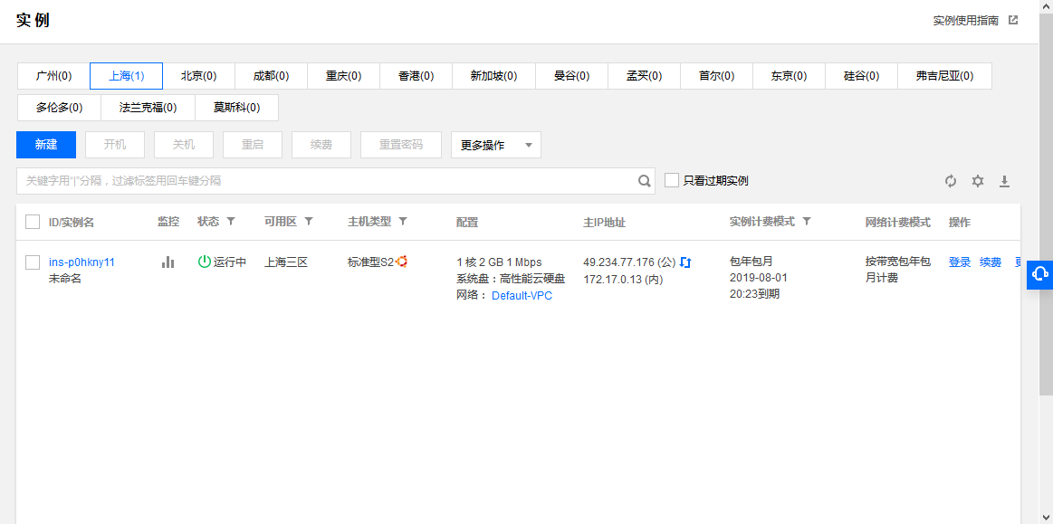
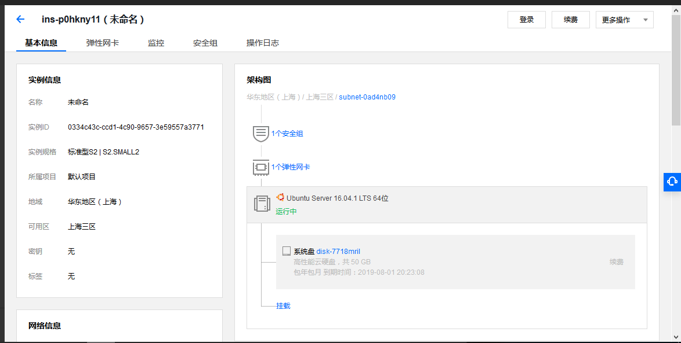
前后端交互——连接数据库+服务器

Slide 15
功能演示
人力资源管理系统开发
03
Functional Demonstration

Slide 16
功能亮点总结
01
身份识别
根据登录的不同情况跳转不同身份对应的页面
02
界面舒适
员工信息编辑更新在当前页面实时刷新显示结果
03
数据统计
人力资源统计功能

Slide 17
代码解析
人力资源管理系统开发
04
The Code Analysis

Slide 18
代码解析——经典代码
根据登录的不同情况跳转不同身份对应的页面
代码简洁
原理简单
满足功能需要
完美解决问题

Slide 19
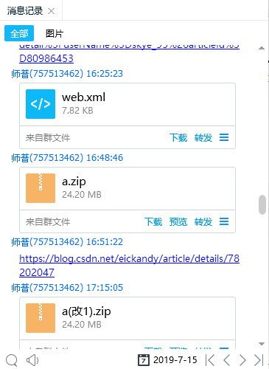
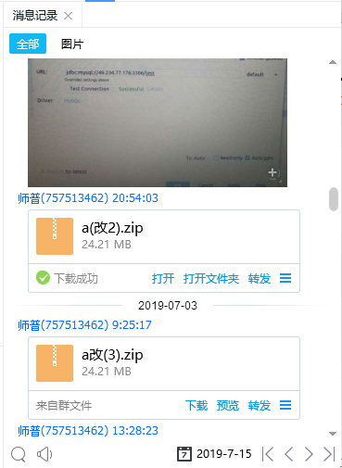
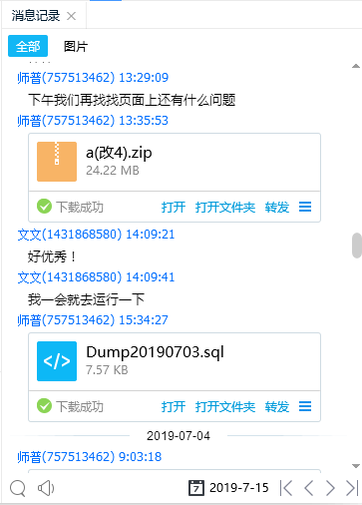
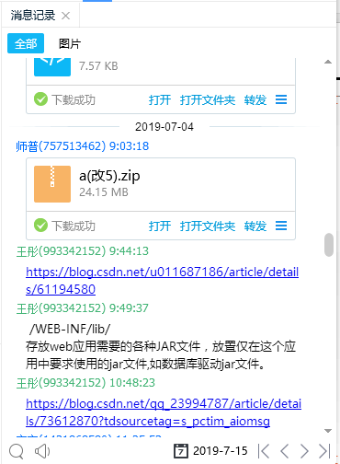
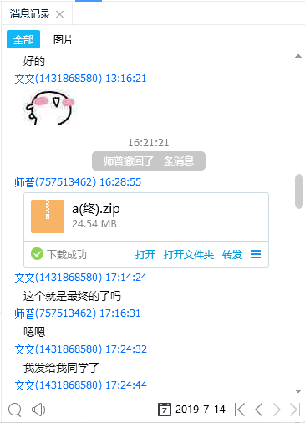
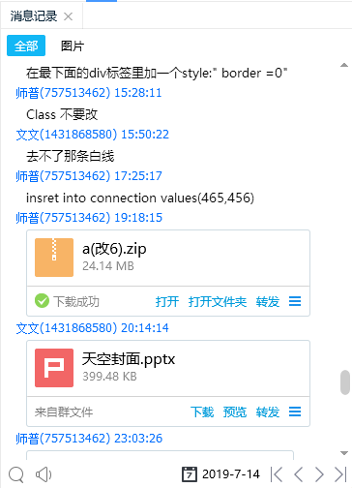
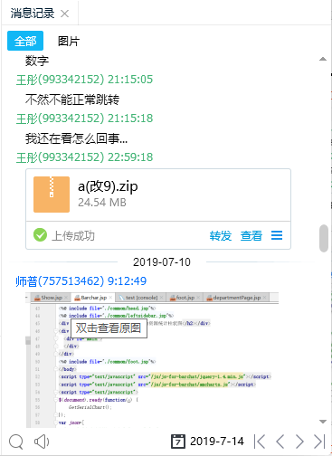
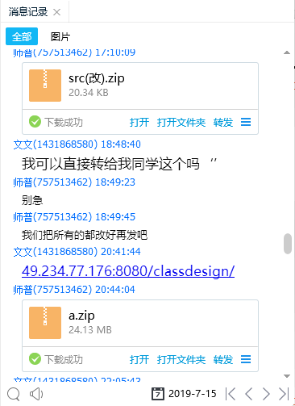
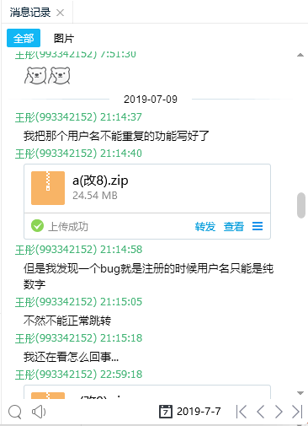
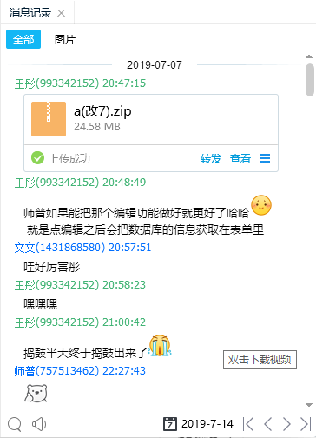
滴水穿石，不是力量大，而是功夫深 ——第一小组 HRM

Slide 20
Thanks - Human Resource Management System -
王彤 徐文文 师普
2019-7-16

